Slide 1


UBND PHƯỜNG VIỆT HƯNG
TRƯỜNG MẦM NON GIANG BIÊN
PHÁT TRIỂN THẨM MỸ
Đề tài: Dạy hát “Qùa 8/3”
Nghe hát: Bông hoa mừng cô
Lứa tuổi: 3 – 4 tuổi
Giáo viên: Nguyễn Thị Hải Yến
Đỗ Thị Hường

Slide 2
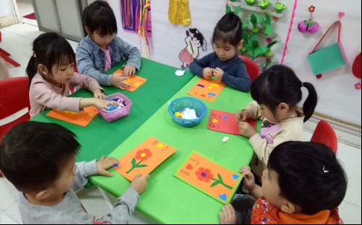
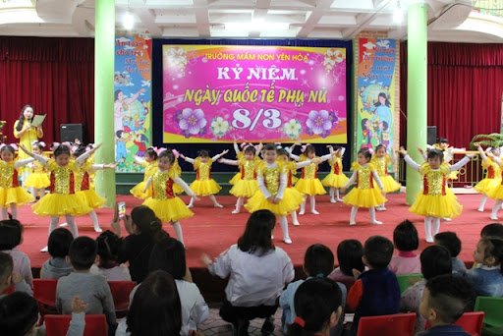

Slide 3

Dạy hát:
Qùa 8/3

Slide 4


Trẻ hát

Slide 5

Trò chơi: Ai đoán giỏi

